Slide 1
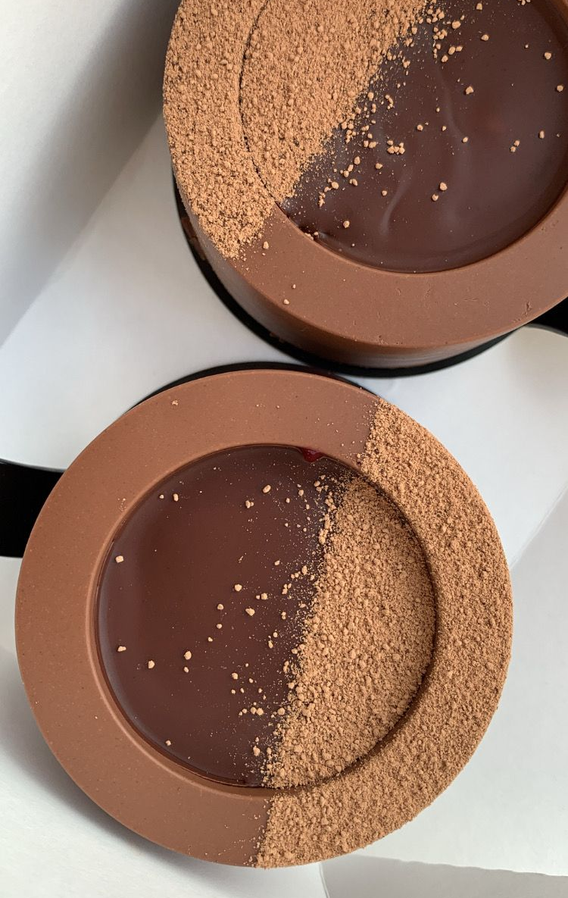

Green гречка
Green Гречка объединяет не только продукты, но и людей!
1

Slide 2


АКТУАЛЬНОСТЬ ПРОЕКТА
Тема правильного питания была актуальна всегда, но свои обороты в странах СНГ начала набирать не так давно. Свою популярность это приобрело из-за все более ухудшающихся составов продуктов в магазинах. Что в свою очередь отражается на здоровье человека. Многим известно что, различные продукты по-разному могут влиять на человека, если брать в расчет стандартный набор продуктов: хлеб, молочка, недорогие сладости, сахар… эти продукты наполненные большим количеством добавок сохраняющиеся структуру, цвет, запах и отрицательно влияющие на активность человека, появляются неприятные ощущения после приема пищи и осложнения аллергии. Но при этом такие продукты не насыщают полноценно организм.

Slide 3

ЦЕЛЕВАЯ АУДИТОРИЯ
В первую очередь это люди которые следят за своим здоровьем и имеют ограничения в питании, в частности аллергики.
3

Slide 4

ПРОБЛЕМА
Поскольку у родителей дети имеют аллергию на глютен, сахар и лактозу, то они не могут позволить покупать себе обычные сладости
4

Slide 5
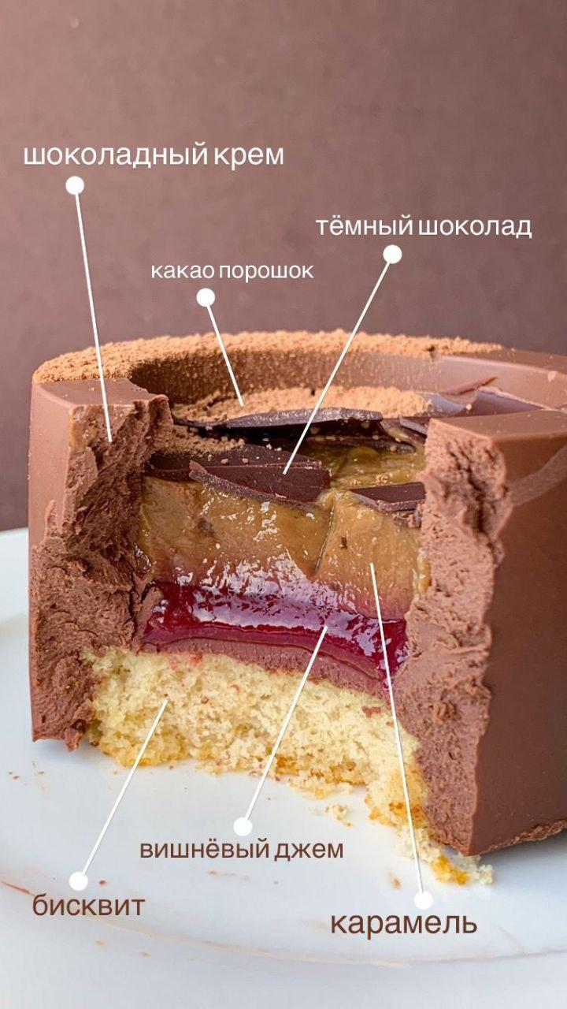

РЕШЕНИЕ
Наше пирожное является вашим решением! Мы не используем различные добавки для сохранения текстуры и не добавляем большое количество насыщенных жиров! Так же пирожное можно заказать до двери, на это не нужно тратить свое время!
5

Slide 6
ЦЕННОСТЬ, ЦЕННОСТНОЕ ПРЕДЛОЖЕНИЕ
Мы, компания Green Гречка,
помогаем людям с ограничениями в питании , в частности семьям у которых дети имею аллергию на сахар, глютен и лактозу.
в ситуации противопоказания врачей и сохранения своего здоровья.
решать проблему недоверия составам магазинной продукции, сохранения времени на более нужные дела.
с помощью нашего решения вы сможете не переживать за свое здоровье и здоровье своих близких
и получать более интересное разнообразие вкусов в десерте и не думать о возможных добавках, ведь наш продукт изготовлен из грамотно продуманных рецептур которые подойдут именно вам!
6

Slide 7
РЫНОК
Мы работаем на рынках В2С и В2В
Наша ЦА это 48 тыс семей в Томске
Наше решение будет стоить 700 руб(средний чек, раз в неделю), это 2800*48000
Сегменты А и В-12000 мам купят у нас продукт
Сможем заработать в первый год- 12000*700= 8400000
7

Slide 8
КОНКУРЕНТЫ
Нашим главным конкурентом мог быть “МарДАРинНик”, но он закрылся.
Нашим возможным конкурентом может быть “Маслодельня”.
Минусы “Маслодельни”:
о ней знает малое количество людей
их продукция состоит из обыденной линейки десертов (халва, батончики, шоколад и печенье)
Из-за того что они не позиционируют себя как кондитерская, не производят десерты праздничные (торты, конфеты) они не представляют конкуренции
Исходя из данного анализа можно сделать вывод что в Томске мы будет единственными в своем сегменте(направлении)
8

Slide 9
БИЗНЕС-МОДЕЛЬ*
Наш план действий таков:
Создание сайта с продукцией для более удобной покупки
Производство продукции(на дому или в цехе)
Реклама в соц сетях для более быстрого продвижения
Сотрудничество с кофейнями для более большего охвата людей
9

Slide 10
ТЕКУЩИЕ РЕЗУЛЬТАТЫ
1) название
2) мы определили наших предполагаемых конкурентов
3) определена целевая аудитория
4) разработан рецепт данного пирожного
5) рассчитана примерная прибыль за год

Slide 11
КОМАНДА СТАРТАПА
РОЛЬ | ФАМИЛИЯ ИМЯ | ФОТО
ЛИДЕР (CEO) | Рихтер Анастасия
ТЕХНОЛОГ, РАЗРАБОТЧИК (CTO) | Кириллина Нуралея Милова Дарья Константиновна Попазова Анастасия Сергеевна
МАРКЕТОЛОГ (СMO) | Воскобойникова Арина. Ломовская Софья Анатольевна
 | Рабцевич Маргарита Николаевна Радченко Светлана Владиславовна
11

Slide 12

ПЛАНЫ РАЗВИТИЯ
Планы развития, основные укрупненные задачи
план-график на ближайшие 2-4 недели
ЧТО ДЕЛАЕМ | СРОК | ОТВЕТСТВЕННЫЙ
Дорабатываем кейс | 3 дня | Рихтер Анастасия
Создаем продукт | 2,5 недели | Рихтер Анастасия
Презентуем проект |  | Рихтер Анастасия
12

Slide 13

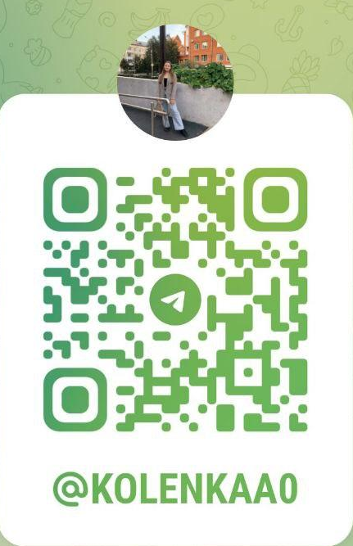
КОНТАКТЫ ЛИДЕРА
Рихтер Анастасия
тел. 89528698159
13

